Slide 1
Қонақ үй

Slide 2
Мазмұны
Қонақ үй тарихы
Қонақ үйлерді қызмет көрсету көлемі бойынша топтастыру
Отельдегі жұлдыздар дегеніміз не?
Қонақ үйлер ғимараттарын функционалдық аймақтандыру
Қонақ үйдің сәулеттік-жоспарлау шешімі бойынша әдістемелік нұсқаулар
Конструктивтік шешімдер

Slide 3
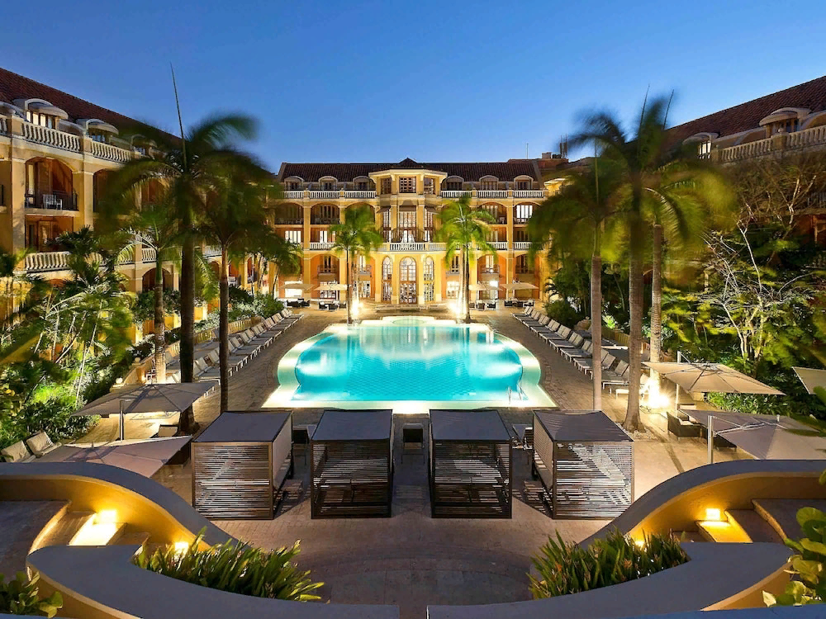
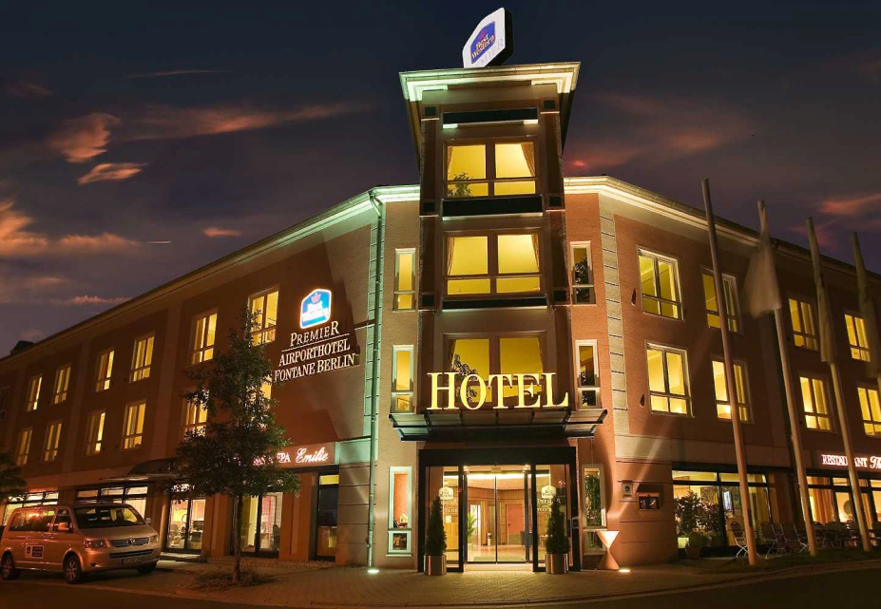
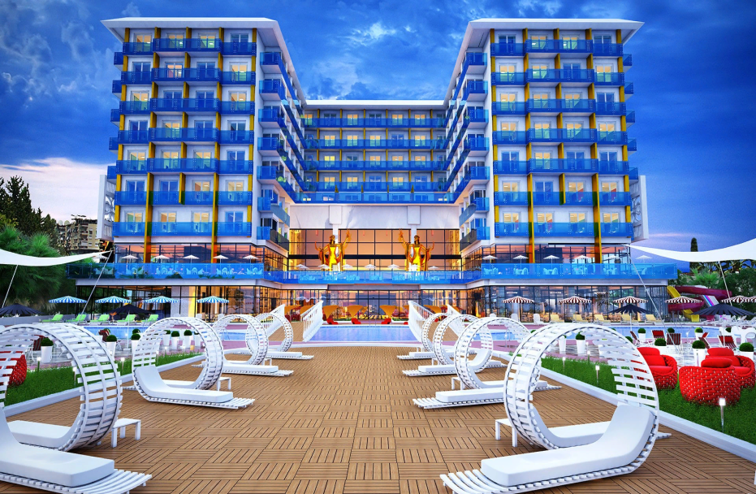
Қонақ үй (фр. hôtel, лат. hospes - «қонақ»): уақытша тұруға, тамақтануға, кездесулер өткізуге арналған ғимарат.
20 ғасырдың ортасына қарай қонақ үйлер әдетте коммерциялық, курорттық, тұрғын үйлер мен мотельдер болып бөлінеді, бірақ жүзжылдықтың соңына қарай туристерге және іскер адамдарға қызмет көрсетуге бағытталған, бірақ мөлшері, жабдықтары мен белгілі бір пайдаланушыларға бағытталған басқа да қонақ үйлер пайда болды.

Slide 4
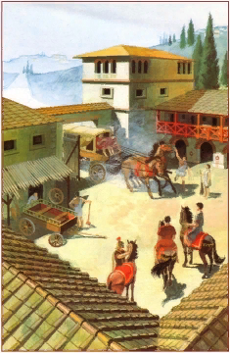
Қонақ үй ұзақ эволюциядан өтті. Алғашқы қонақүйлер демалушы саяхатшыларды қорғау үшін қоршаумен қоршалған су жанындағы лашықтар болды. Уақыт өте келе қабырғалар жоғары болды, қақпалар салынды, ғимараттар шатырланды , ішкі қалқалар тұрғызылды, соңында бөлмені есіктермен жабдықтады. Антикалық кезеңде қонақ үйлер ортасында құдығы болатын ішкі ауланың айналасында салынған. Бірте-бірте ұйқыға, тамақтануға, тамақ дайындауға және жануарларға арналған бөлмелер қосылды. Осындай қарапайым тұрақты аулалар мыңдаған жылдар бойы іс жүзінде өзгермей, шектеулі қолайлылық шеңберін ұсына отырып және олардың сапасына кепілдік бермей қызмет көрсетіп келді.

Slide 5
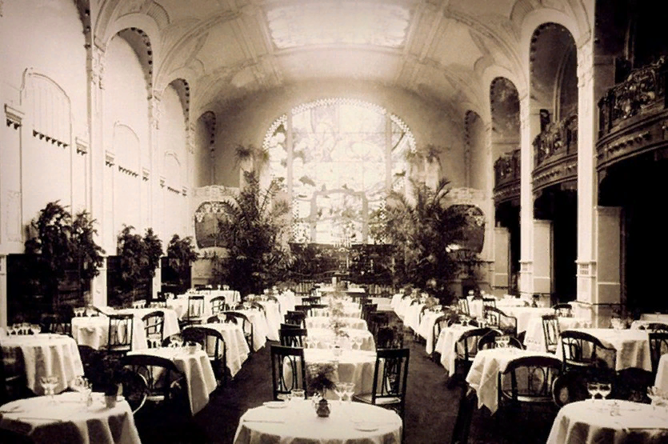
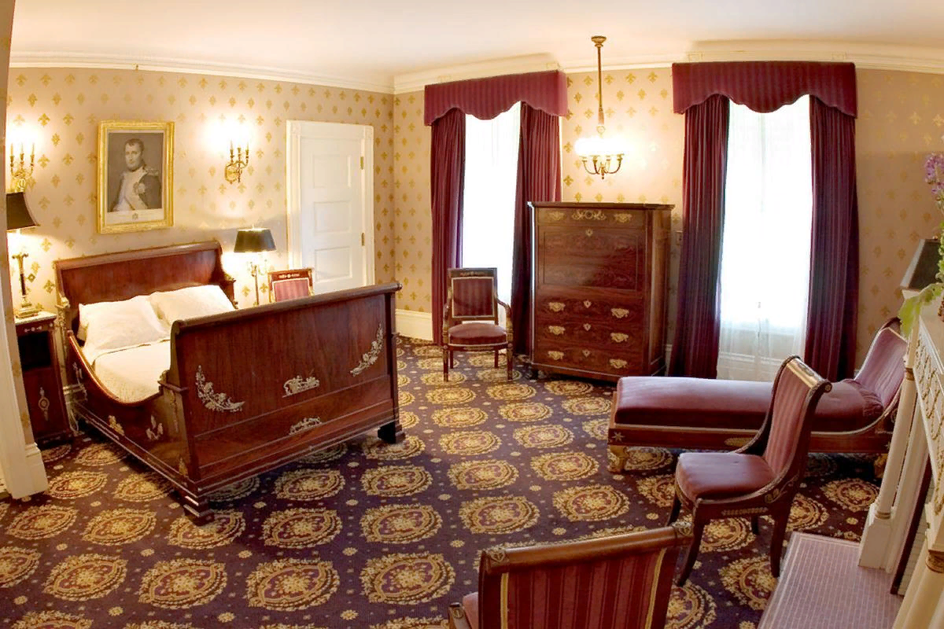
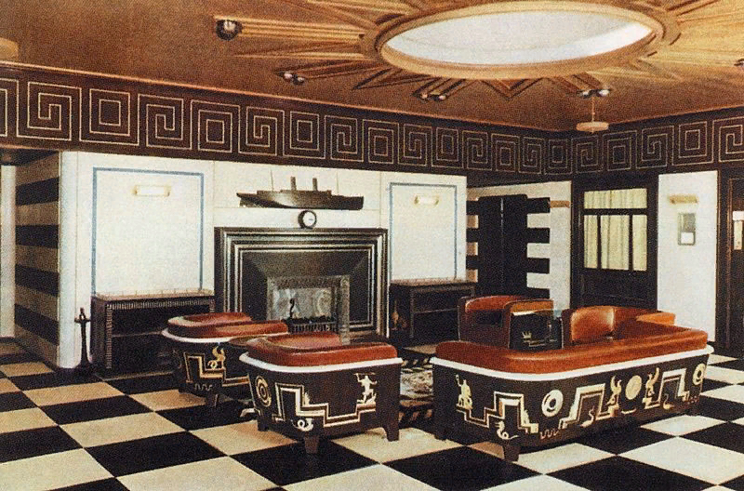
1960 жылдары Қонақ үйлерді бірнеше топтар бойынша (коммерциялық, курорттық, мотельдер) жіктеу қиын емес еді, олардың әрқайсысында өз тұтынушысына айқын бағдар болды. Алайда, бұл айырмашылықтар, коммерциялық мекемелердің көп саны нарықтың түрлі секторларында бір мезгілде жұмыс істей бастауына қарай ыдырай бастады.
20 ғ. соңындағы іскерлік және көші-қондық сапарлардың артуына байланысты уақытша тұрғын үйлердің жіктелуі неғұрлым күрделі сипатқа ие болды.

Slide 6
Ең алдымен қонақ үйлерді қызмет көрсету көлемі бойынша топтастыру: нөмірлер саны және олардың түрлері, мейрамханалар, қонақ үйлер және ойын-сауық саны, көпшілік кездесулерге арналған орындардың болуы және ірі бал залының сыйымдылығы, таза ауада бос уақыт нысандарының болуы және атриум, парк немесе көркем коллекция болсын, сәулет пен дизайнның жеке белгілерінің болуы. Қонақ үй бизнесі шеңберінде қонақ үйлер олардың орналасқан жері бойынша да жіктеледі: қалалық орталық,қала маңы, әуежай, автомагистраль немесе курорт (дегенмен, әр түрлі санаттар бір-біріне жатады).
Қонақ үйлер қызметтер мен сервистің жиынтық сапасы ("жұлдызды") бойынша және соңында нарық секторына арнайы бағыт бойынша, конгресс-қонақ үйлер немесе қонақ үйлер сияқты, ұзақ уақыт болуға есептелген (пәтерлік, тұрғын үйлер). Қонақ үй бизнесі нарығы қала маңындағы және әуежайлар жанындағы қонақ үйлер, "люкс" және орташа баға санатындағы қонақ үйлер, курорттар немесе құмар ойындарға арналған жабдықтары бар қонақ үйлер ұсынады. Сонымен қатар, толық сервистің қонақ үйлері (мейрамханалар мен барлармен, коференц - және банкет залдарымен, фитнес-орталықтармен, сондай – ақ нөмірдегі мейрамханалық қызмет көрсету, іскерлік орталық және т.б. сияқты қосымша қызметтермен) және шектеулі-онда қонақтарға бөлме мен жеңіл таңғы ас (бөлке қосылған кофе) ұсынылады.

Slide 7
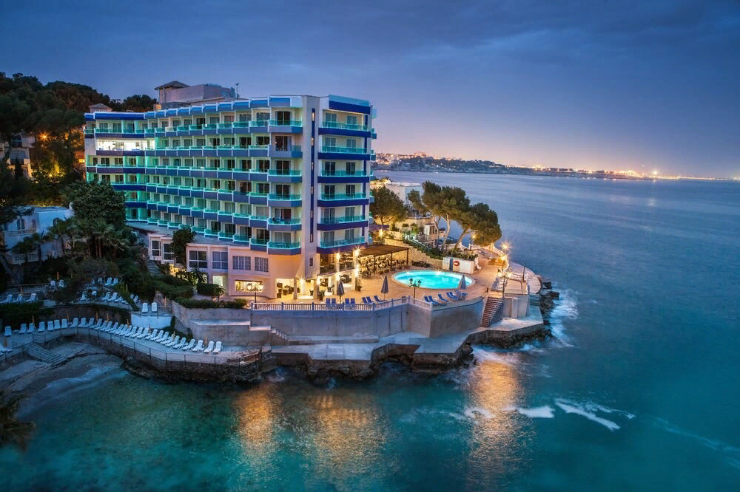
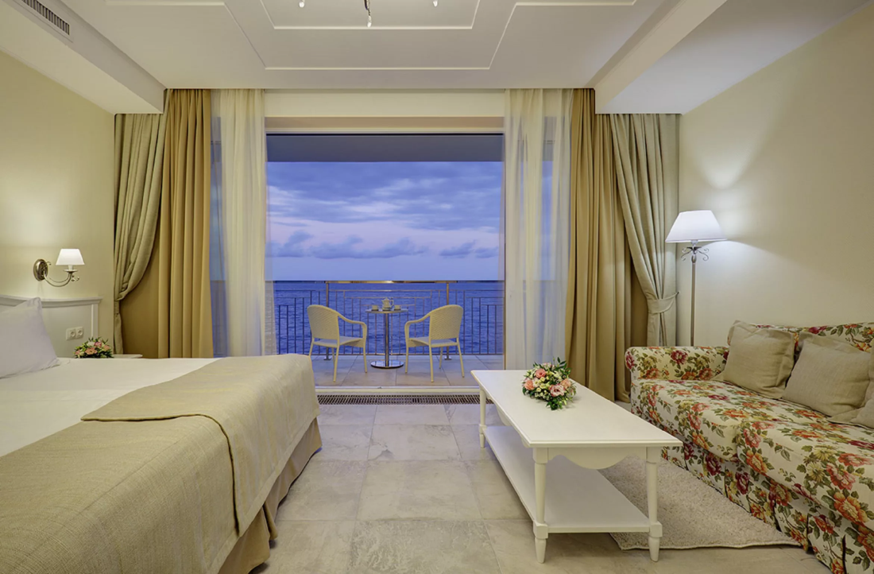
КУРОРТТЫҚ ҚОНАҚ ҮЙЛЕР, ӘУЕЖАЙЛАР ЖАНЫНДАҒЫ ҚОНАҚ ҮЙЛЕР
Қала маңындағы қонақ үй қала шегінен тыс пайда болған жаңа іскерлік және сауда орталықтарына қызмет көрсете отырып, Мотель мен қалалық қонақ үй буданынан тұрады, сондықтан автокөлік иелері үшін ыңғайлы. Әуежай жанындағы қонақ үй сондай-ақ авиажелілердің жолаушылары мен бизнесмендерді қабылдай отырып, аралас нысаны болып табылады. Саяхат алдында және одан кейін жолаушыларға қызмет көрсету үшін бұл қонақ үйлер ең алдымен іскерлік орталықтарға айналды,олардың болуы қалаға бару қажеттілігін жоққа шығарады. Әуежайдың қала маңындағы қонақ үйлері мен қонақ үйлері, әдетте, 8-20 қабатты ғимараттарда орналастырылады және 250-ден 400-ге дейін нөмірден тұрады, толық қызмет жиынтығы, мейрамхана, барлар, қонақ бөлмесі, конференц-залдар және фитнес-орталықтары бар. Олар ірі корпорациялардың құрамына кіреді. Әуежай жанындағы қонақ үйлер тобы мыңдаған адамның тұруын және кең конференциялық залдардың жиынтығын қамтамасыз ету үшін ресурстарды біріктіре отырып, үлкен конгресстер өткізетін орынға айналады.

Slide 8
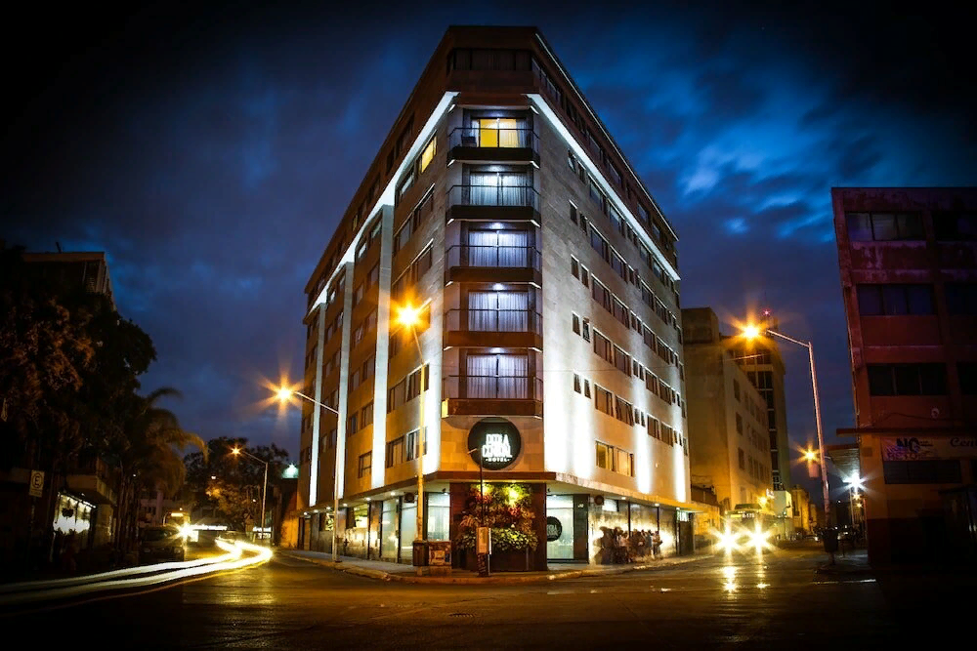
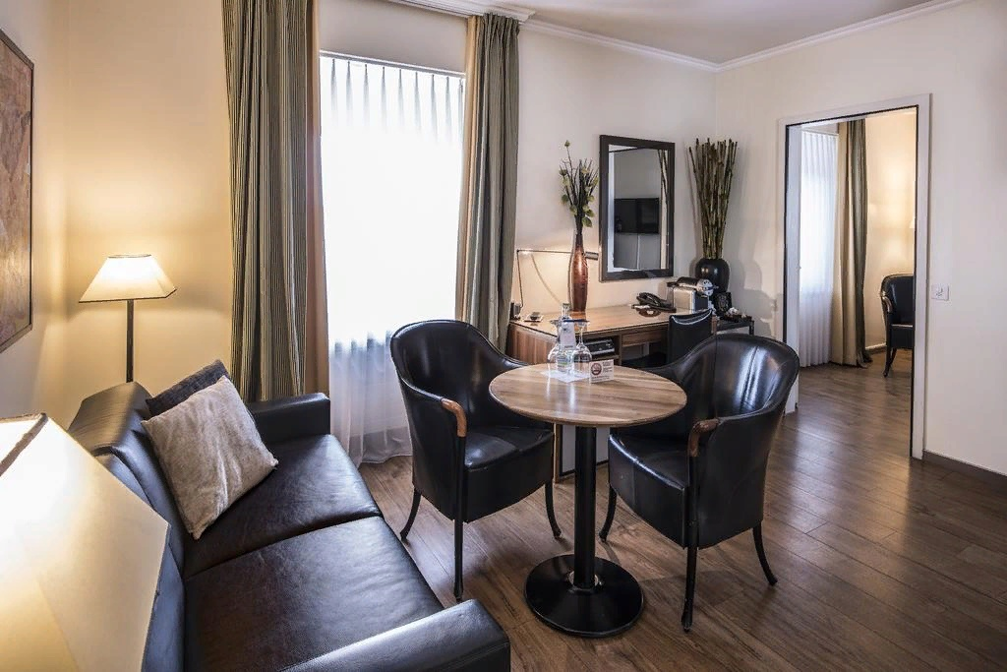
ОРТАЛЫҚ ҚОНАҚ ҮЙЛЕР
Көбінесе шағын жер учаскесінде салынған қалалық қонақ үй, әдетте, конференц-залдарды орнату және ресми түскі астарды орнату үшін сәл мүмкіндіктері бар, тиісінше, үлкен топтарға қызмет көрсетуге қарағанда, жеке саяхатшыға бағдарланған. Іс бойынша келетін адам мұнда оған қажетті қызметтердің барлық спектріне сене алады, соның ішінде тез тіркеу және есеп айырысу жүйесі, іскерлік орталық, нөмірде тәулік бойы қызмет көрсету және нөмірдің, факсты қоса алғанда, аса заманауи жарақтандырылуы. Ортадағы қонақ үйлер, әдетте, орташа баға санатынан "люкс" дейін топқа жатады, себебі қалада жер мен құрылыс құнының өсуі экономикалық қонақ үйлер үшін мүмкіндік бермейді.

Slide 9
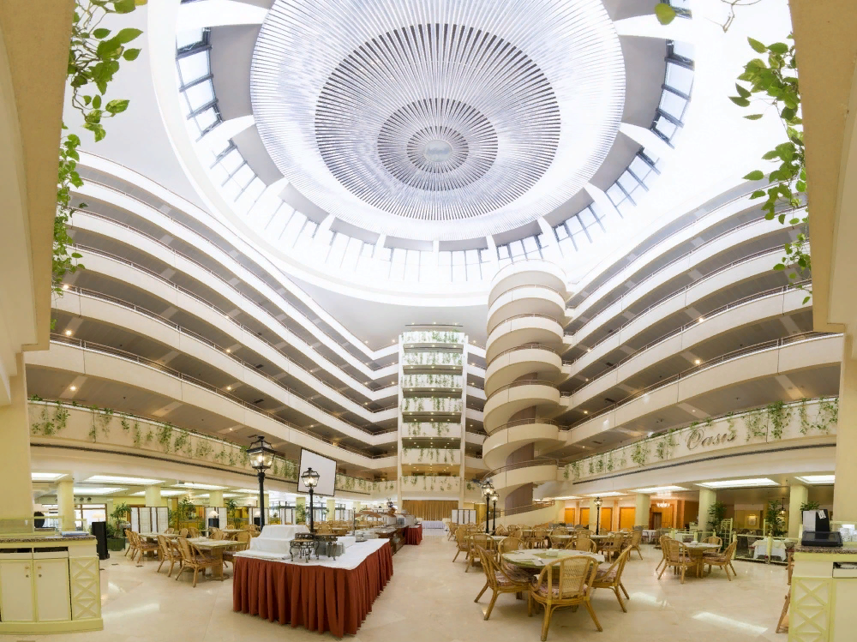
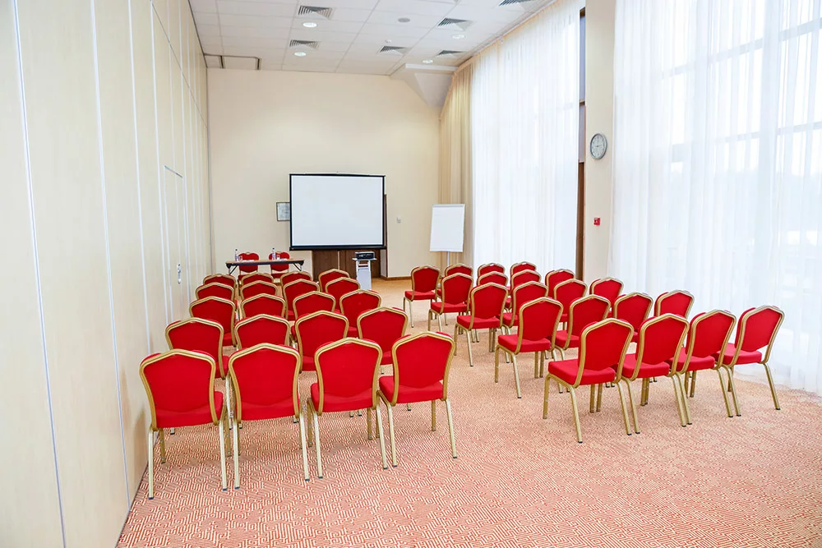
КОНГРЕСС-ҚОНАҚ ҮЙЛЕР
"Хилтон"," Мариотт"," Хайат "немесе" Шератон "сияқты ірі қонақ үй желілерінің өркендеуі ең алдымен конференциялар мен конгрестерді өткізуге байланысты. Соңғылары тек қалалық қонақ үйлерде ғана емес, әуежайлар мен курорттардағы қонақ үйлерде да ұйымдастырылады, бұл сапарды тартымды етеді және клиенттерге ұсынылатын қызметтер аясын кеңейтеді. 500-ден 2000-ға дейінгі нөмірлері бар бұл қонақ үйлерде қалалық өмірдің көптеген басты зайырлы іс-шаралары ұйымдастырылады. Конгресс-қонақ үйлер адамдардың массасына бір мезгілде қызмет көрсету есебінен жобаланады: вестибюльдер, холлдар, тіркеу бөлімі (reception) ұлғайтылды, қосымша лифтілер, көптеген мейрамханалар мен барлар, үлкен бал және конференц-залдар, сондай-ақ бірнеше мың қонақтарды сыйдыра алатын көрме залдары қарастырылған.

Slide 10
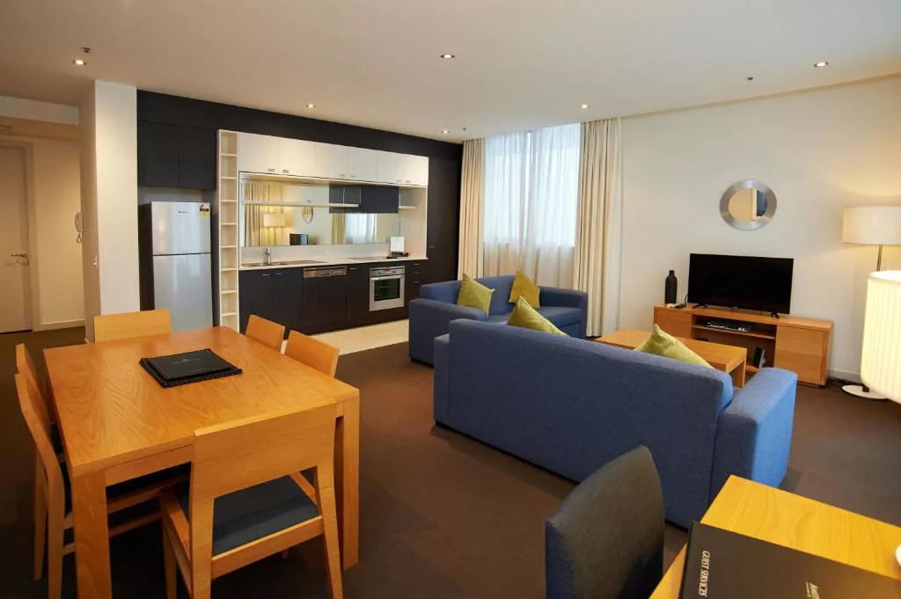
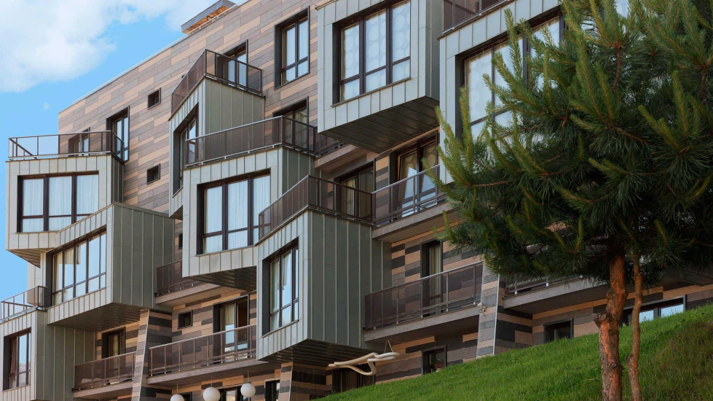
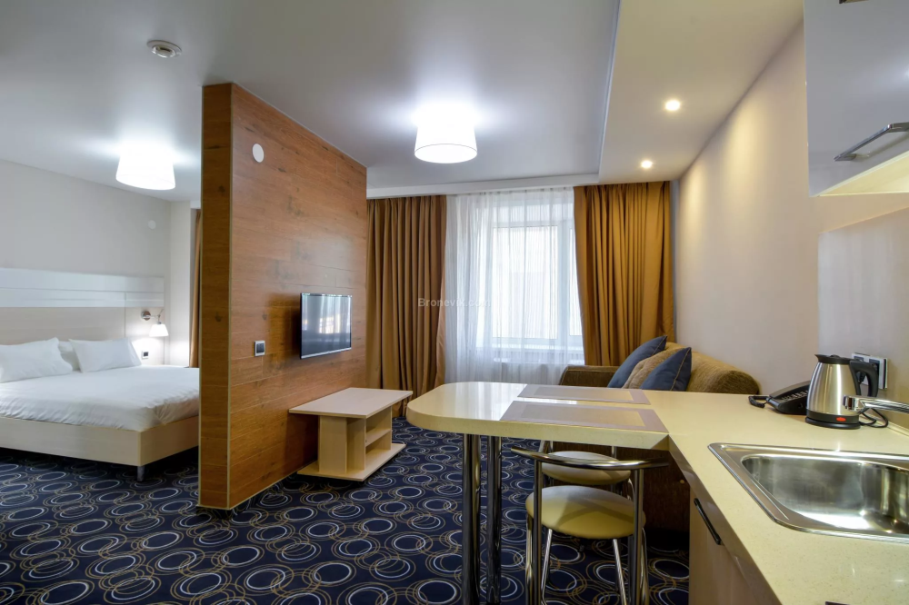
ТҰРҒЫН ҮЙ ОТЕЛЬ
Көп пәтерлі үйлерге ұқсас тұрғын үйлер бұрын классикалық коммерциялық отельдегі апартаменттерді ұзақ мерзімге алуды қалайтын тұтынушылардың санатына қызмет көрсетеді. Шағын, әдетте екі бөлмелі нөмірлер жұмыс күндері іссапарларда, саяхаттайтын отбасыларда – демалыс күндері танымал. Бірінші класты тұрғын үйлерде, әдетте, ауданы 42-ден 56 шаршы метрге дейін 200-300 екі бөлмелі нөмір бар және іссапар, туристерді уик-эндке бағдарлай отырып және ұзақ мерзімге қалатын қалада да, қала маңында да орналасады. Нөмірлердің үлкейтілген габариттерін теңестіру үшін, көптеген тұрғын үйлер қарапайым ортақ орындарға ие: бір мейрамхана және бар, шағын рекреация және шағын фитнес-орталық. Нөмірдегі пәтер түрі, жатын және қонақ бөлмесі бірге, шағын ас бөлмесі бар.

